Slide 1
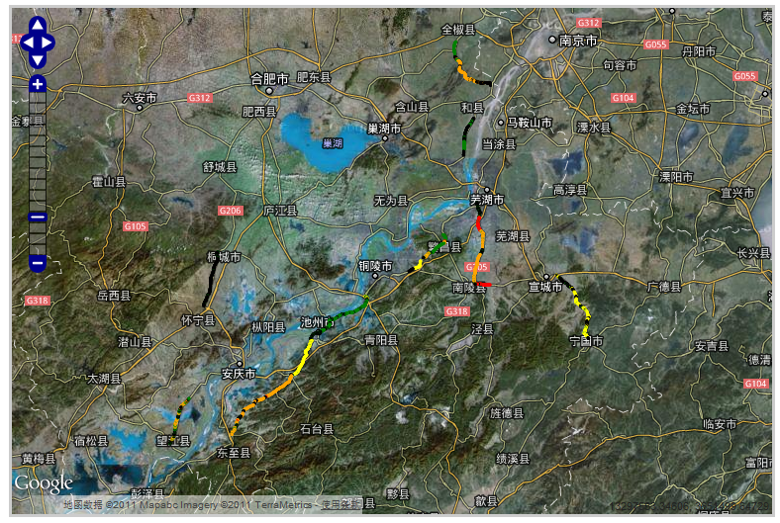
路网风险评估方法及指标
张铁军
tj.zhang@rioh.cn
13911024196

Slide 2
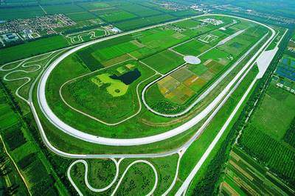
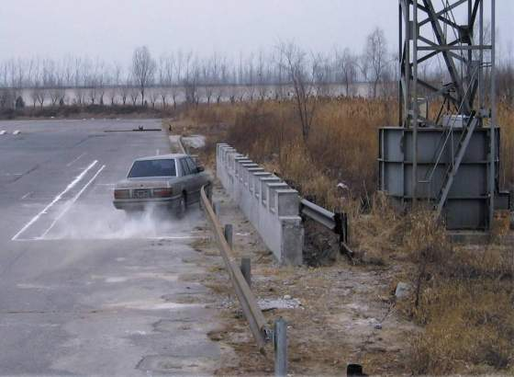
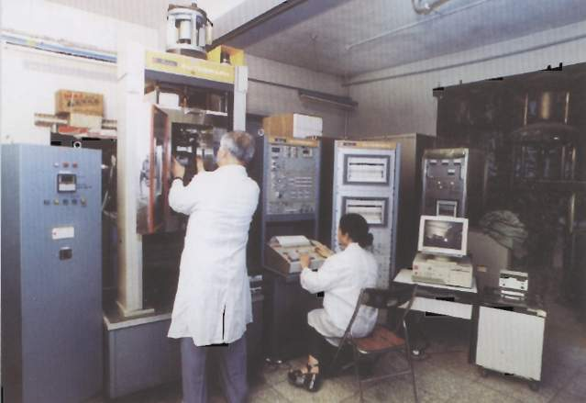
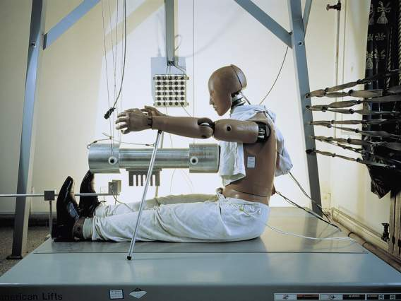
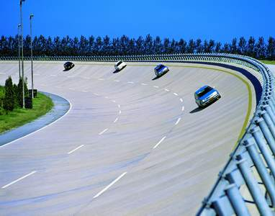
交通运输部公路科学研究院
成立于1956年，是中国公路交通领域唯一一所交通运输部直属的科研机构。
主要从事
  道路工程
  桥梁工程
  交通工程
  智能运输
  公路运输
  汽车运用
  公路环保
  物流

Slide 3
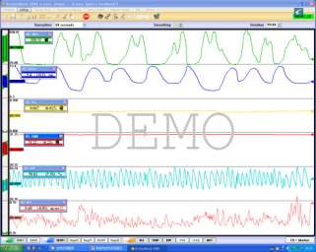
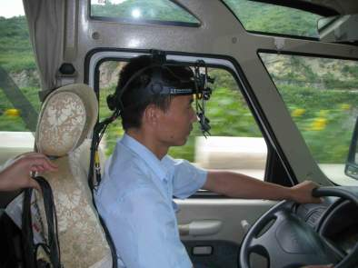
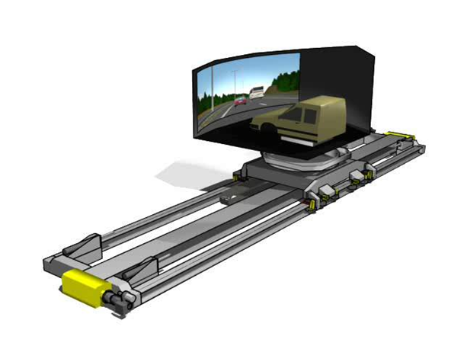
交通运输部公路交通安全工程研究中心
1973年成立的交通工程设计研究室是中国第一家全方位从事交通工程与交通安全设计和研究的单位。2003年，更名为交通工程部，发展成为5大平台组成的交通工程与交通安全综合研发机构。
  交通部公路交通安全工程研究中心（理论与应用研究机构）
  国家交通安全设施质量监督检验中心（实验与检验机构）
  全国交通工程设施（公路）标准化技术委员会（技术法规的制修订与宣贯机构）
  交通部公路院司法鉴定中心
  北京中交华安科技有限公司（交通安全应用实践与评价机构
Notes:
Electricity biofeedback instrument Helmet eye tracker
Developing driving simulator of 8 DOF and
360 degree projection

Slide 4
主要内容
1
概况
2
RIOH路网风险评估研究
3
模型结构及指标
4
应用案例

Slide 5
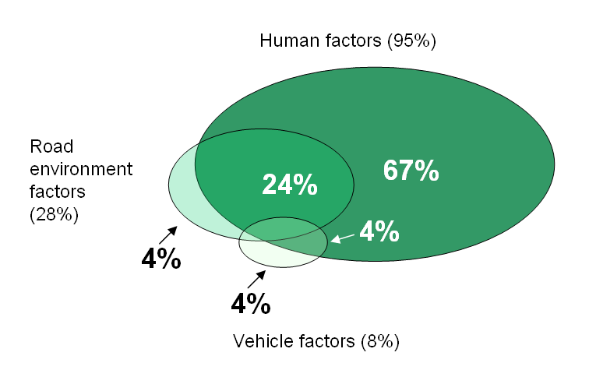
事故致因中，人、车、路因素及其组合所占的比例*
1 概况
*交通运输部公路科学研究院，山区公路网交通事故特征分析报告，山区公路网安全保障技术体系研究与示范工程，国家道路交通安全行动计划。

Slide 6
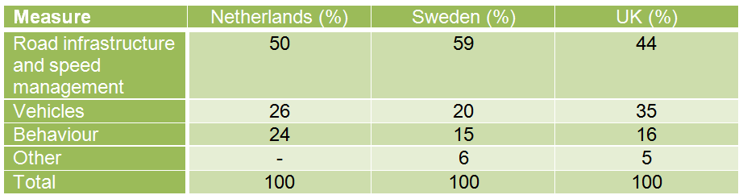
向日葵研究SUNflower Study
(Sweden, UK, Netherlands)
Koornstra et al., 2002. SUNflower: A comparative study of the development of road safety in Sweden, the United Kingdom and the Netherlands.

Slide 7
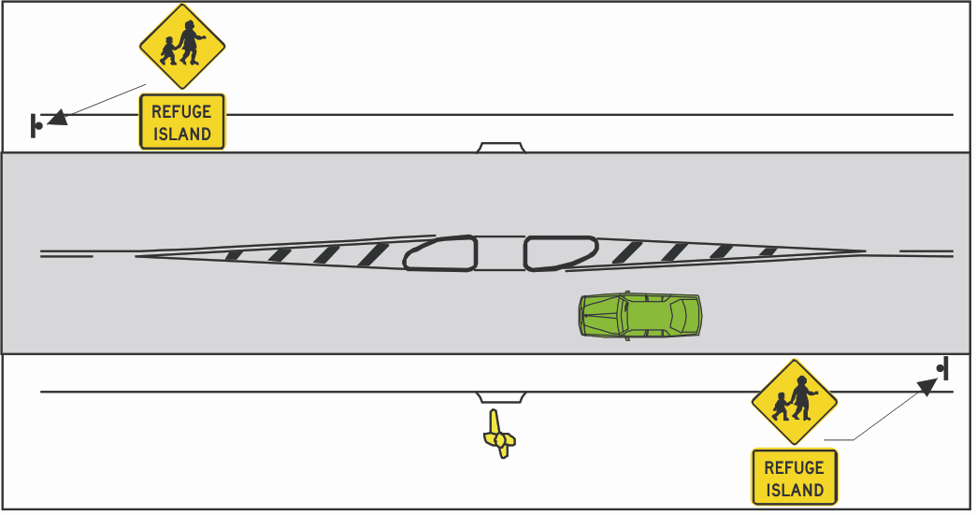


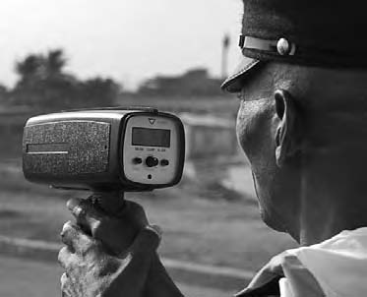
道路安全系统
安全的道路
速度
a shared responsibility
安全的车辆
安全的用户
5 星用户== 5 星车辆== 5星道路

Slide 8
2 RIOH风险评估工作
1、2003年以前：交通安全审计研究，以及主要针对单个道路或交通因素等的安全影响规律的研究
（1）开始实施交通安全审计项目
（2）初步得到了一些安全因素的影响规律，如纵坡对事故的影响
2、2004-2007年：“西部地区公路交通安全评价”(2003年)、“公路交通安全手册研究”（2004年）等交通运输部科技项目，进行道路交通安全综合因素的系统性研究
(1)事故黑点判别理论和方法
(2)双车道公路和四车道无中间分隔带公路的事故预测模型
(3)交通安全管理系统（关键路段提取，安全分析，对策选取，经济评估）

Slide 9
2 RIOH风险评估工作
3、2008-：国家科技行动计划（2009），路网风险评估成果系统化研究与应用
(1)建立了风险评估实施程序
(2)初步搭建了交通安全基础信息快速采集平台，及交通安全基础设施信息数据库
（3）基于北京、山东、河北、云南、贵州、四川、重庆，总计7000km以上公路的交通安全基础数据，构建了包含19个因素的风险评估核心模型。
(4)构建了安全完善措施及安全效果数据库
4、与iRAP国际合作
（1）2008年9月，RIOH与iRAP签署备忘录，计划加强路网风险评估合作
（2）2011年世行、RIOH、iRAP的ChinaRAP第一期项目。

Slide 10
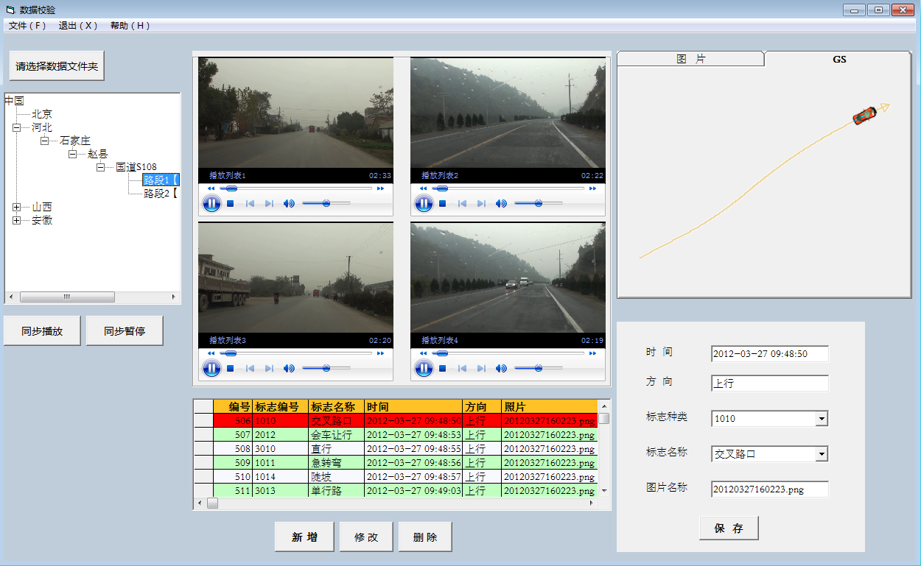

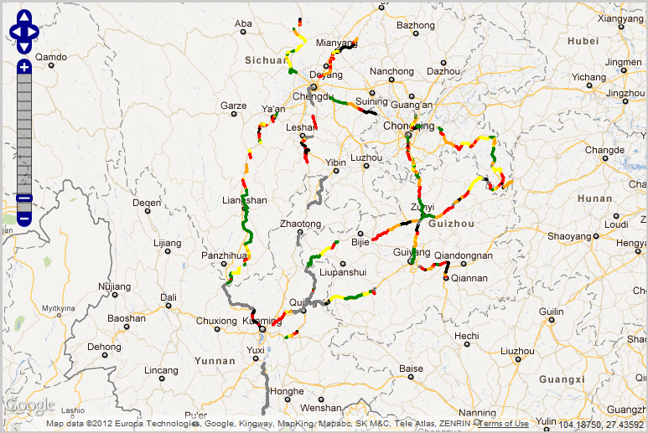
信息修正及管理系统
现场采集系统
风险评估WEBGIS系统
评估基础信息处理软件
对策及经济评估模块
Page10

Slide 11
3 模型结构及指标
4个关键子模块:
交通数据采集和管理子模块
风险分值计算和风险成因生成子模块
对策分析子模块
经济评估子模块
快速信息采集平台及评估软件系统

Slide 12
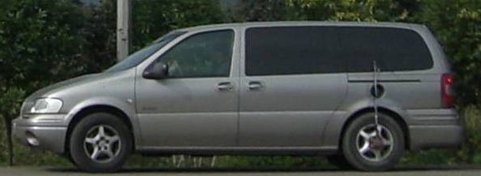
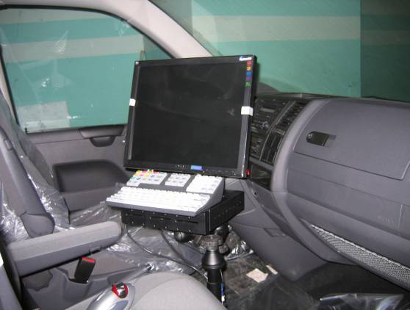
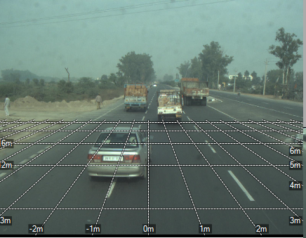
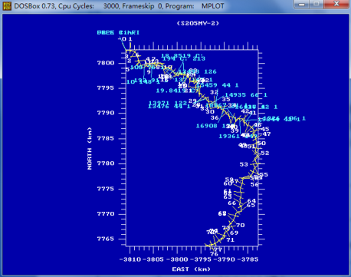
3 模型结构及指标
数据采集和管理系统
道路线形
安全设施
运行速度
事故数据
路侧信息
交通量信息
气候信息

Slide 13
3 模型结构及指标-风险计算模型
评估路段划分
路网
高速
双车道
四车道无分隔
四车道有分隔
其他
级别
交通量
AADT₁
……
AADT_{n}
交叉口
桥
隧道
桥和隧道
接入
构造物

Slide 14
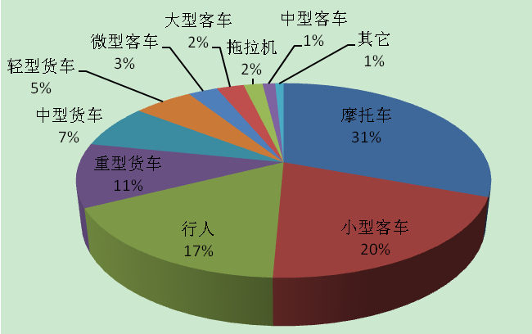
3 模型结构及指标-风险计算模型
基于道路和交通特征的风险值计算
针对典型道路用户

Slide 15
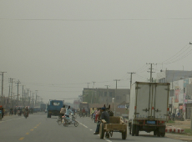
3 模型结构及指标-风险计算模型
基于道路和交通特征的风险值计算
公路
=
普通路段
+
村镇路段
+
交叉口

Slide 16
3 模型结构及指标-风险计算模型
基于道路和交通特征的风险值计算
对撞事故
追尾事故
路侧事故
Focus on 针对主要事故形态

Slide 17
3 模型结构及指标-风险计算模型
基于道路和交通特征的风险值计算
事故率
普通路段
村镇路段
交叉口
严重程度
S_{i}
P_{i}
整体事故损失
交通量
三维事故伤害构成

Slide 18
3 模型结构及指标-风险计算模型
基础风险分值
实际因素风险分值
事故形态
安全系数
事故率( P_{i} )
  曲率
  速度
  车道数量……
严重程度( S_{i} )
  速度
  路侧……
P_{i}>or<1
S_{i}>or<1

Slide 19
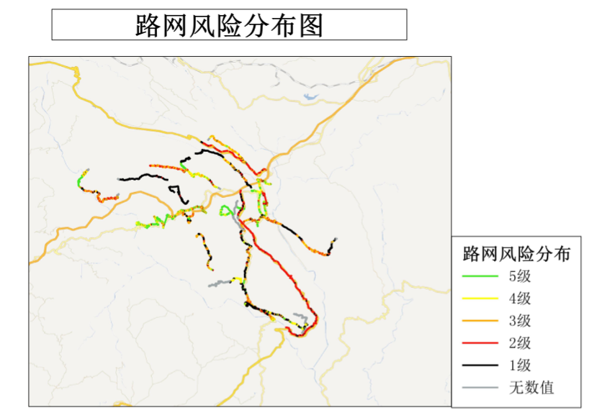
3 模型结构及指标-风险计算模型
基于道路和交通特征的风险值计算

Slide 20


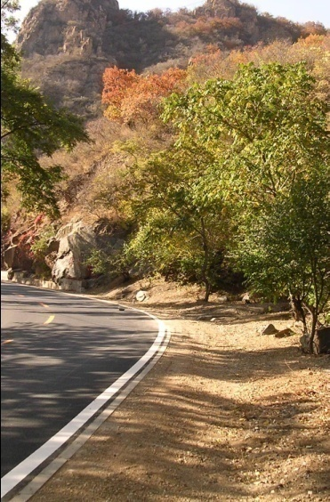
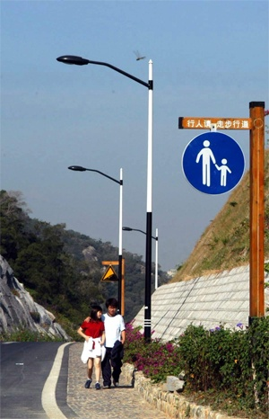
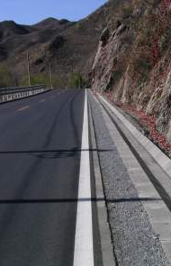
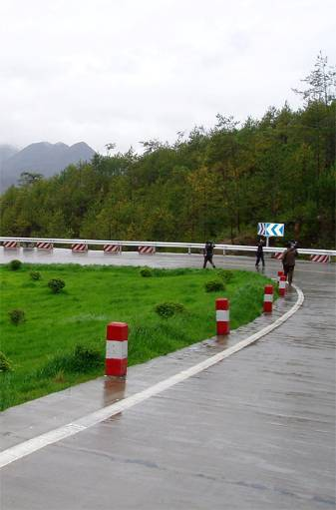


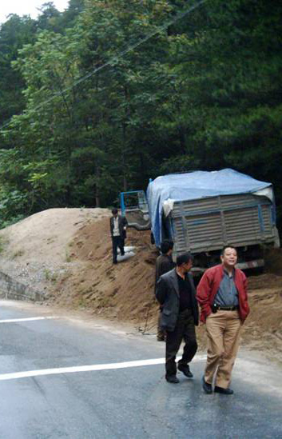
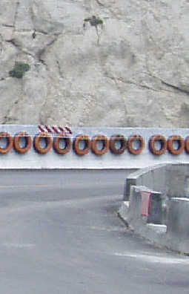
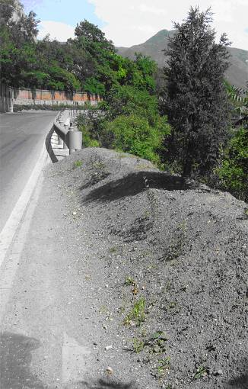
3 模型结构及指标
对策数据库
对策
安全效果
成本
Idea Innovation
节约
宽容
因地制宜

Slide 21
3 模型结构及指标
经济评估
实施前
运筹学里的最优化理论
方案效益最大化(Benefit/Cost)
实施后
评估实际效果
更新对策库

Slide 22
4 应用案例
背景资料收集
现场数据采集及试验
数据处理
风险评估及对策分析
最优化对策及完善建议

Slide 23
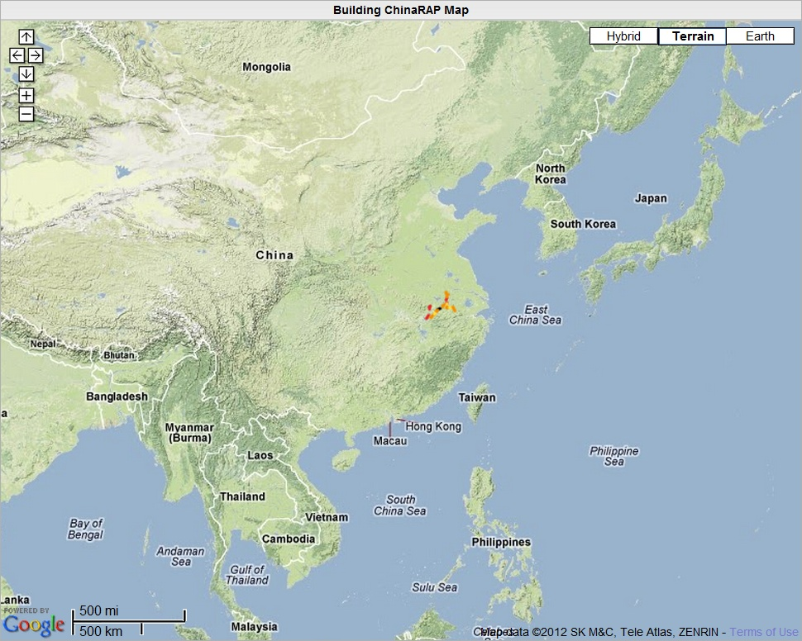
安徽示范项目

Slide 24
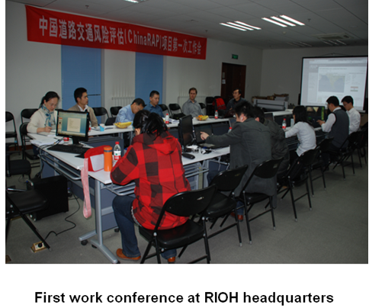
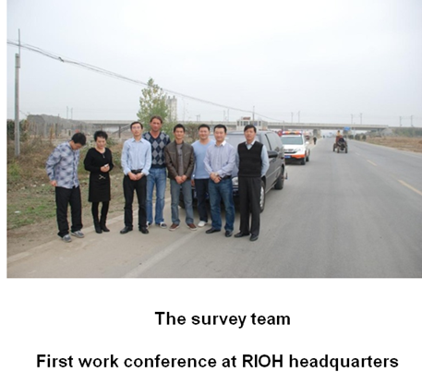
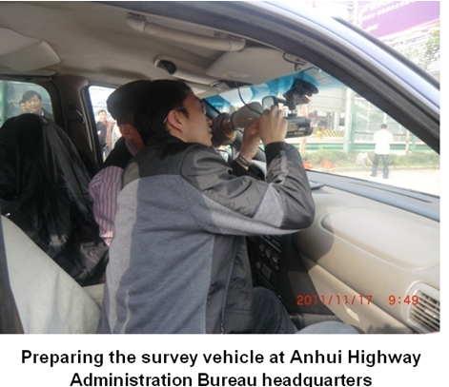
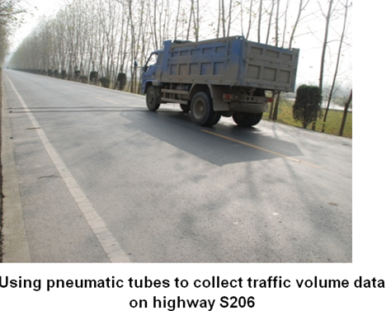

Slide 25
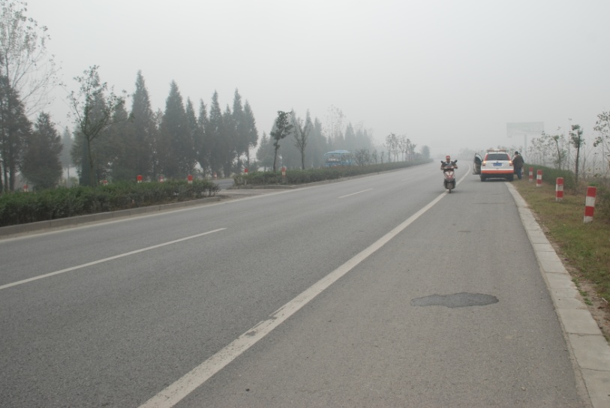
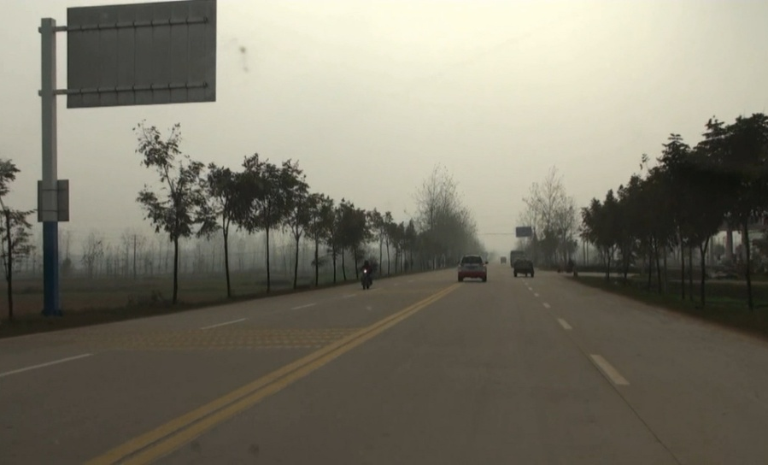
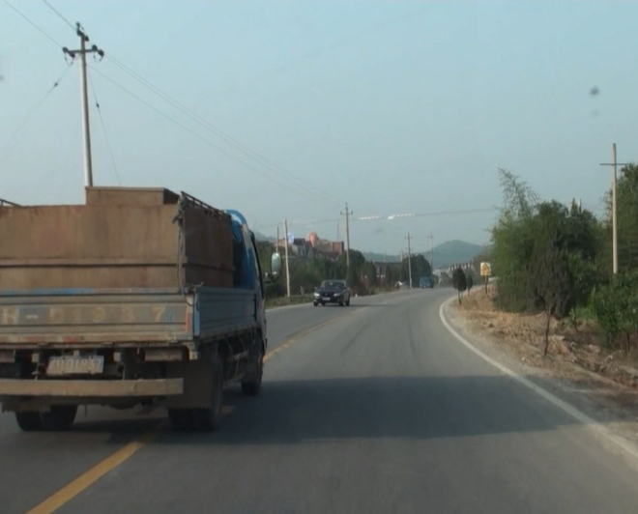
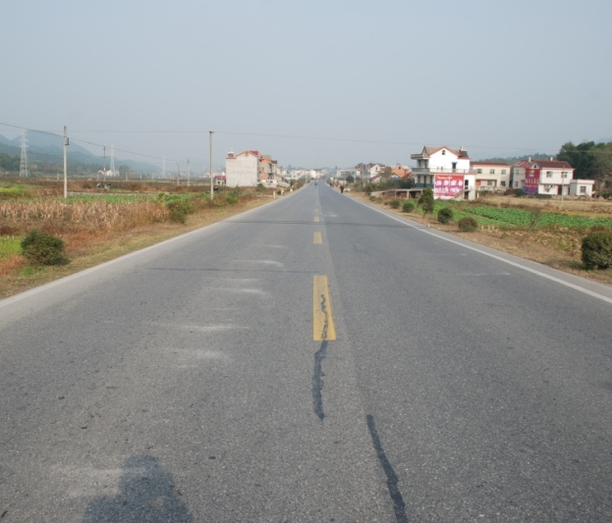
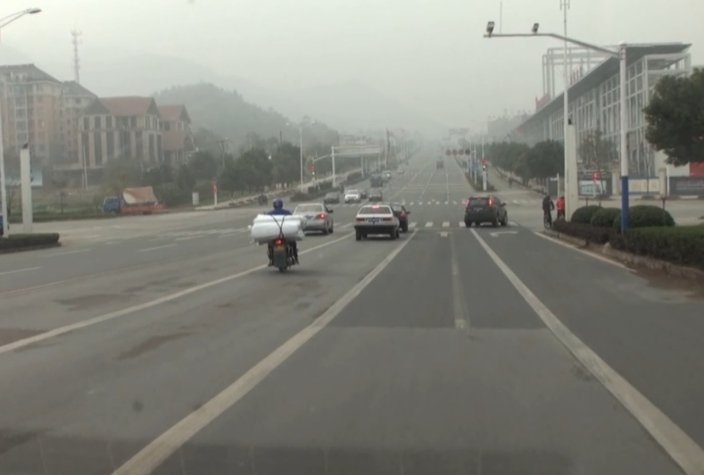
G205 – 一级
S321 – ‘Class 2(a)’ (四车道无中间分隔)
G206 – 典型二级
X014 – 三级
S320– 村镇段

Slide 26
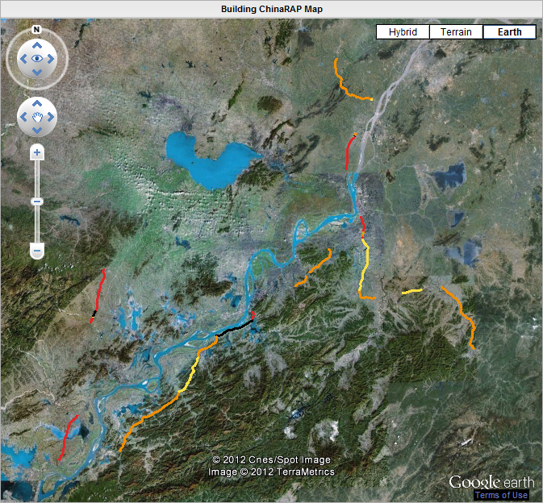
Page26

Slide 27
投资计划(20年)
投入: 1.8亿
可减少伤害2,054 (-23%)
效益比: 6.2 : 1
效果明显的措施
路侧设施
行人横穿
交叉口改善
。
。

Slide 28
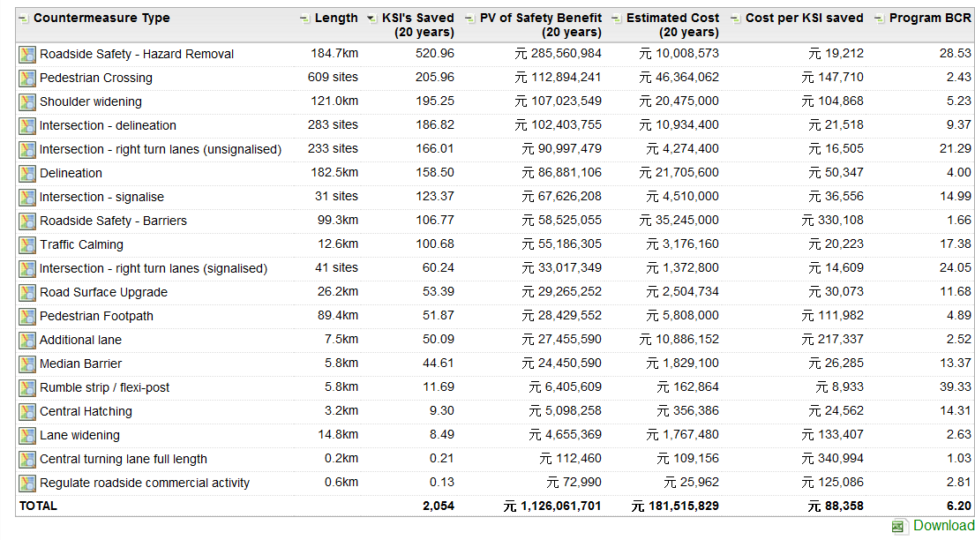
经济分析
Page28

Slide 29
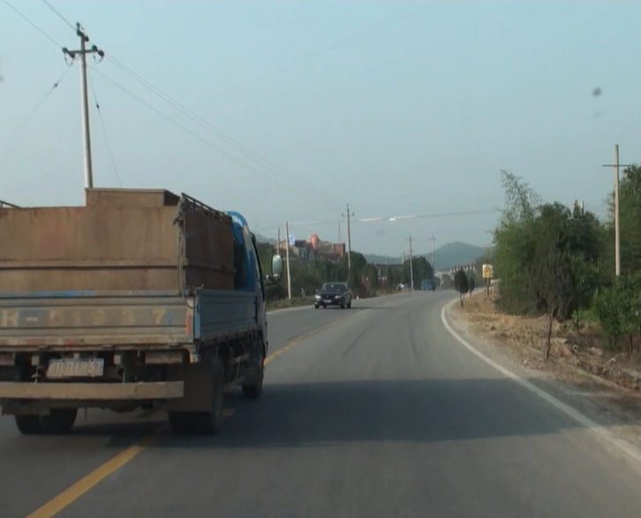
实际风险-超车风险

Slide 30
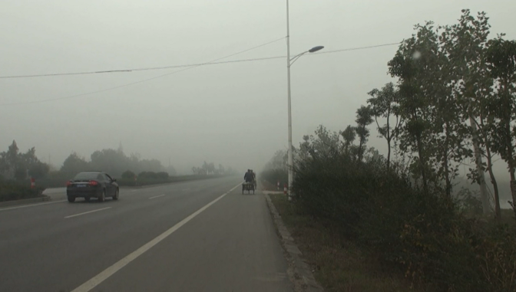
路侧危险物风险

Slide 31
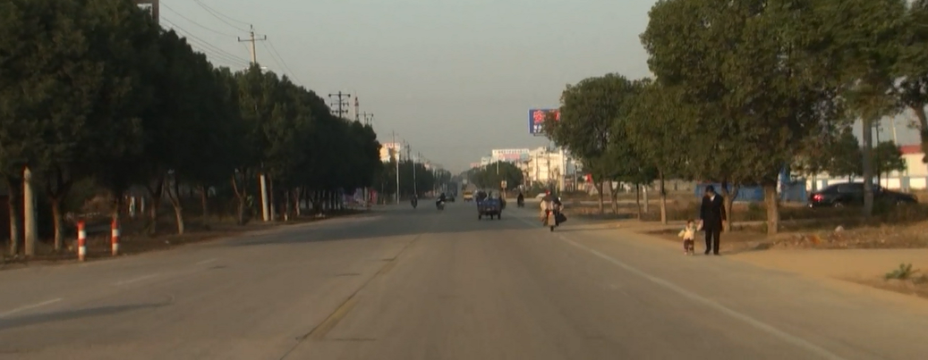
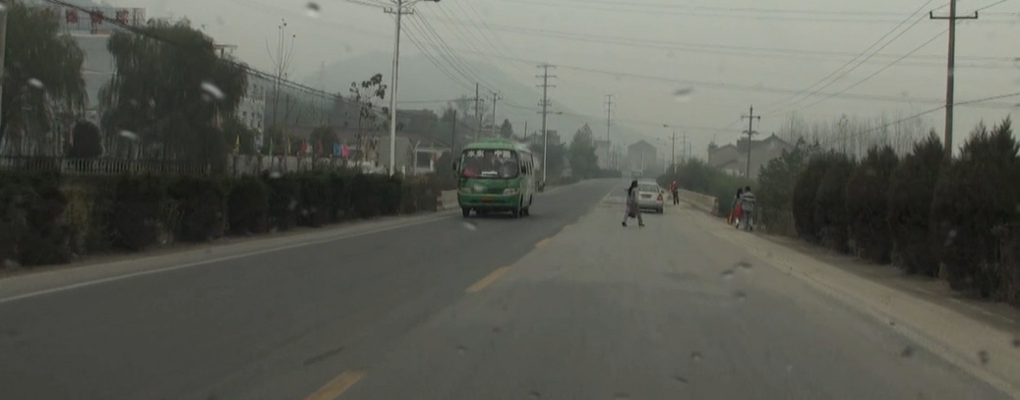
行人横穿风险

Slide 32
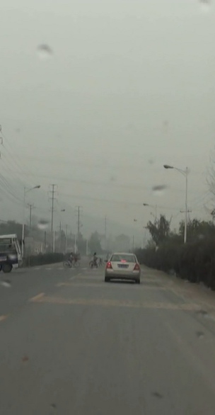
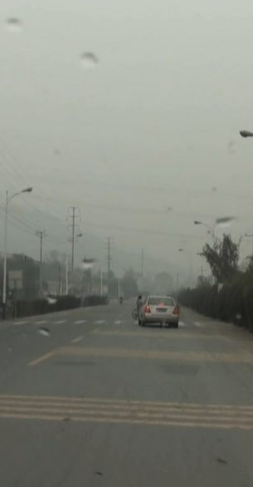
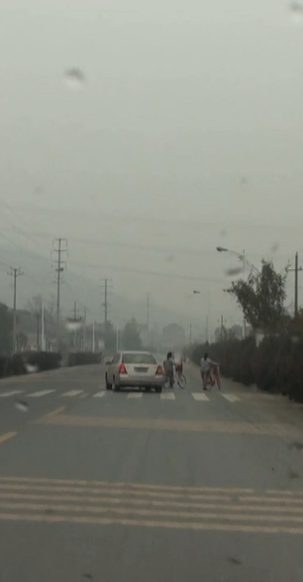
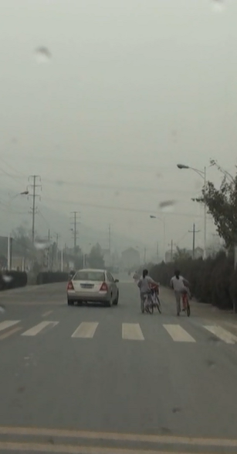
行人过街设施有待完善

Slide 33
中国道路风险评估程序研究
谢谢！！

